Slide 1


Xây dựng Ứng dụng Web Tuyển Dụng với Spring Boot
Bài thực hành tuần 5 hướng dẫn xây dựng một ứng dụng web tuyển dụng, sử dụng Spring Boot để phát triển các chức năng quản lý.
Lớp: DHKTPM17A - 42030036210
GVHD: Võ Văn Hải
SVTH: 21010761 - Phan Tiên Sinh

Slide 2
Phân tích Yêu cầu
Chức năng bắt buộc
Chức năng bổ sung
Đăng nhập/Đăng xuất, xem danh sách công việc, tìm kiếm công việc, chỉnh sửa thông tin cá nhân.
Gửi email, đề xuất kỹ năng cần học, quản lý công việc, gửi email cho ứng viên.

Slide 3
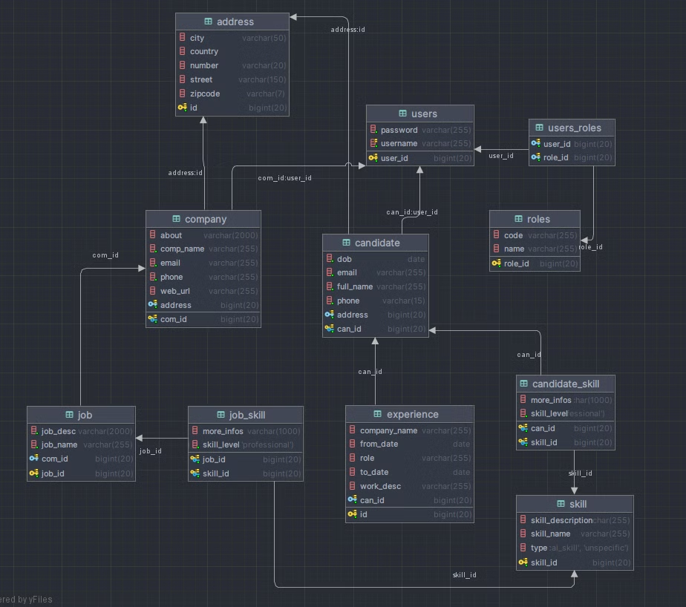



Kiến trúc Hệ thống
Presentation
1
Thymeleaf, Bootstrap
2
Business Logic
CandidateServices,….
3
Data Access
Spring Data JPA, MariaDB

Slide 4

Cài đặt Môi trường
1
spring-boot-starter-data-jpa
2
spring-boot-starter-thymeleaf
Để tương tác với cơ sở dữ liệu
Để tạo giao diện web
3
spring-boot-starter-web
Để phát triển REST API

Slide 5
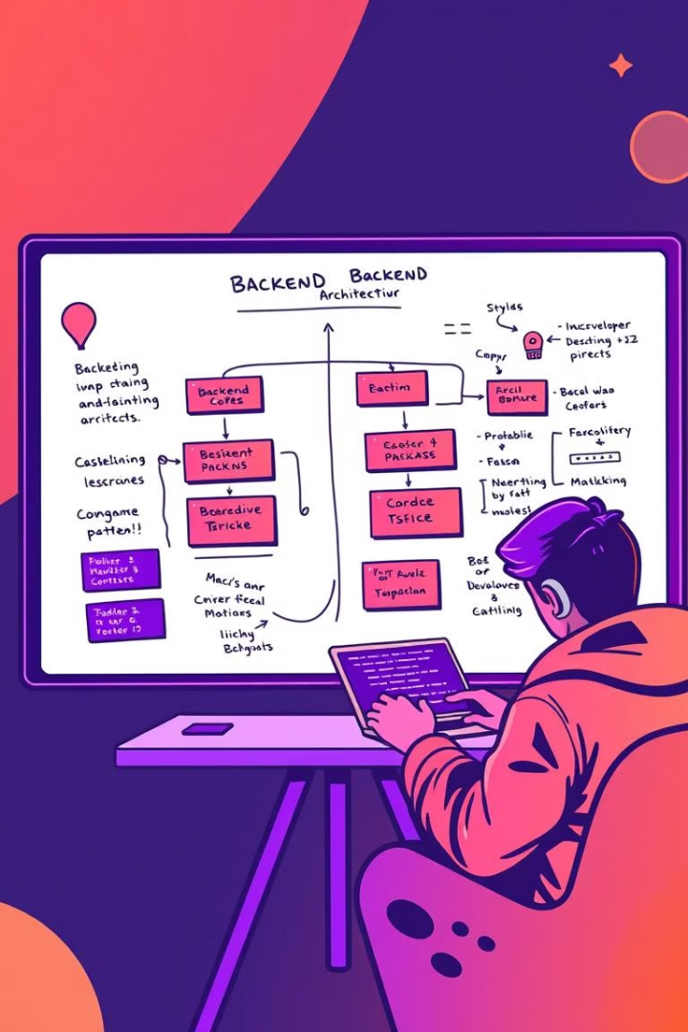
Phát triển Backend
Xây dựng Entity
Repository Interface
Tạo các lớp đại diện cho dữ liệu như Candidate, Job, Company.
Cung cấp các phương thức truy vấn dữ liệu.
Viết Service
Tích hợp logic nghiệp vụ như phân trang.

Slide 6



Phát triển Frontend
Giao diện Candidate
Giao diện Job
Xem thông tin cá nhân, nộp đơn ứng tuyển.
Xem danh sách công việc, tìm kiếm công việc.

Slide 7
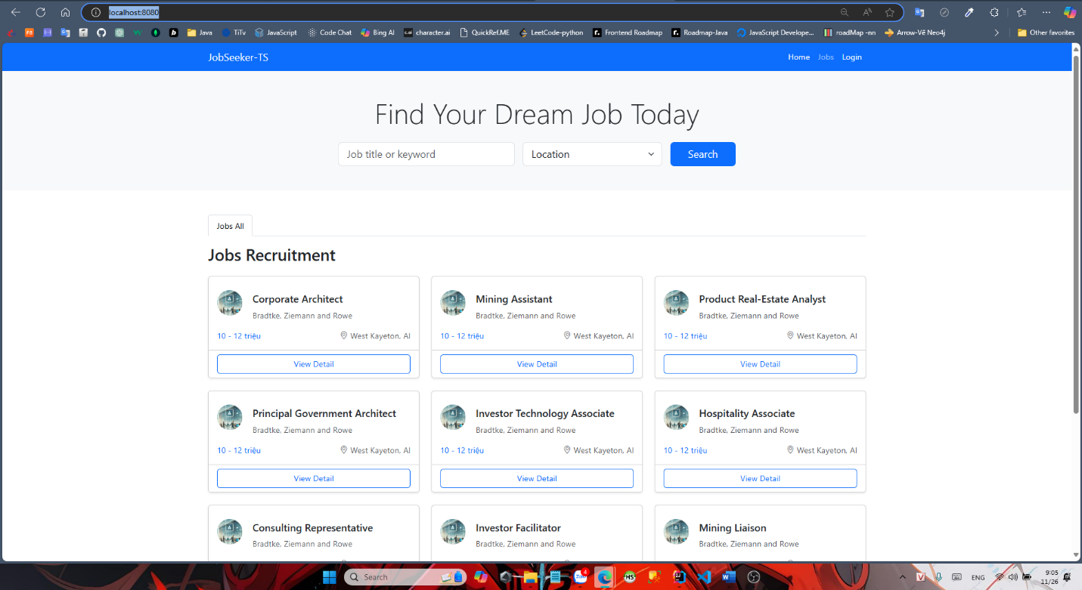
Kết quả
Truy cập trang chủ với đường link: http://localhost:8080

Slide 8
Kết quả
Login được phân quyền bởi role candidate và company

Slide 9
Kết quả
Cho phép công ty đăng tin tuyển người với các skill mong muốn

Slide 10
Kết quả
Cập nhật thông tin tuyển dụng

Slide 11
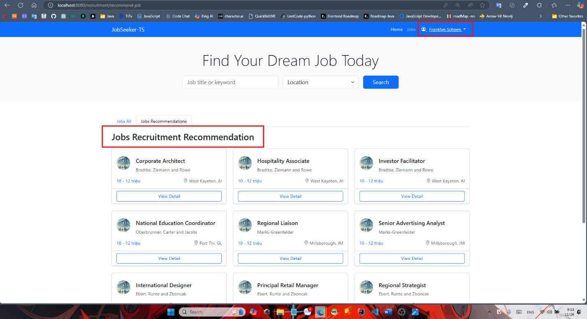
Kết quả
Các ứng viên khi log vào sẽ được gợi ý
các công việc có skill phù hợp với mình

Slide 12
Kết quả
Giúp các công ty tìm các ứng viên có skill phù hợp

Slide 13
Kết quả
Gửi email cho ứng viên phù hợp với công việc ứng tuyển

Slide 14
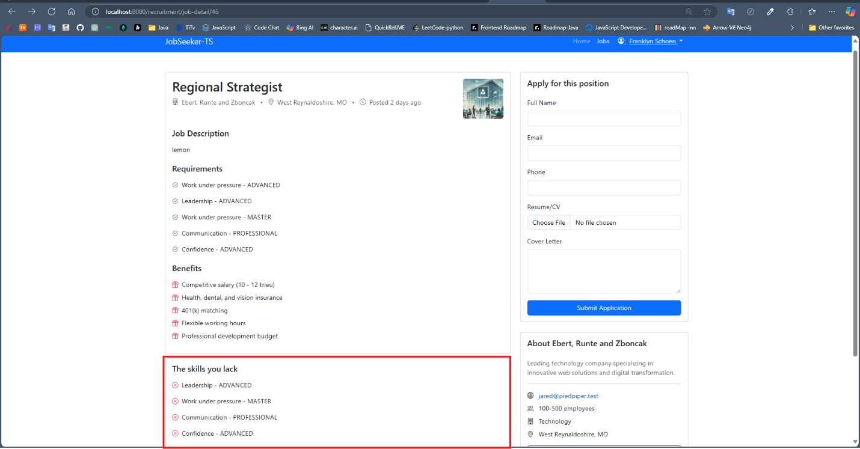
Kết quả
Đề xuất một số skill mà ứng viên chưa có để học

Slide 15
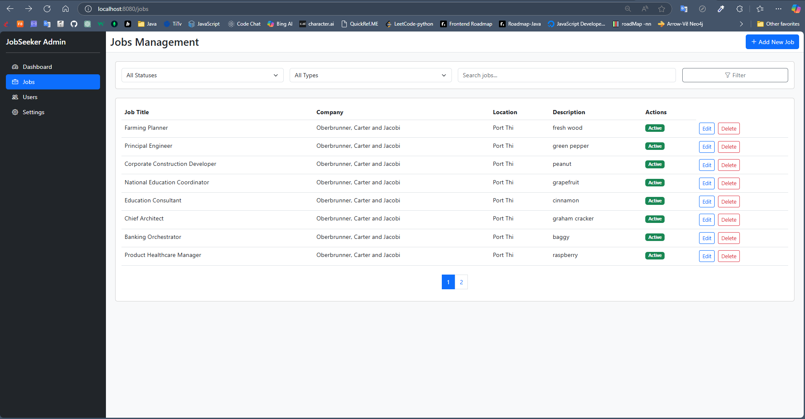
Kết quả
Công ty có thể quản lý các job đang tuyển

Slide 16
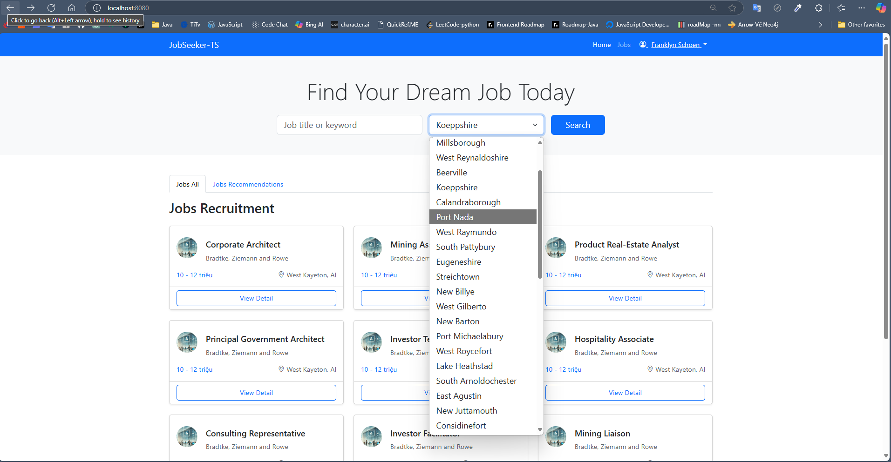
Kết quả
Ứng viên có thể tìm kiếm theo thành phố và tên job

Slide 17
Kết quả
Ứng viên có thể apply job bằng cách gửi email

Slide 18

Kết luận
Ứng dụng web tuyển dụng được xây dựng thành công, cung cấp các chức năng cần thiết.

